Slide 1


ĐỒ ÁN LẬP TRÌNH TÍNH TOÁN
ĐẠI HỌC ĐÀ NẴNG
KHOA CÔNG NGHỆ THÔNG TIN
TRƯỜNG ĐẠI HỌC BÁCH KHOA
CHƯƠNG TRÌNH
QUẢN LÍ SÁCH TRONG THƯ VIỆN
Giảng viên hướng dẫn: TS . Nguyễn Văn Hiệu
Sinh viên thực hiện: Trần Văn Huy
Trần Minh Phi
Lớp SH: 24T_KHDL

Slide 2
Tổng quan đề tài
ĐẠI HỌC ĐÀ NẴNG
KHOA CÔNG NGHỆ THÔNG TIN
TRƯỜNG ĐẠI HỌC BÁCH KHOA
Mục tiêu:
-Xây dựng một chương trình quản lí sách trong thư viện.
-Sử dụng danh sách liên kết để lưu trữ dữ liệu.
-Xử dụng các hàm xử lí chức năng.
Yêu cầu: Sử dụng ngôn ngữ lập trình C.

Slide 3
Mô tả chung về chương trình:
ĐẠI HỌC ĐÀ NẴNG
KHOA CÔNG NGHỆ THÔNG TIN
TRƯỜNG ĐẠI HỌC BÁCH KHOA
Chương trình dùng để quản lí sách trong thư viện. Thực hiện những công việc sau:
1. Khởi tạo danh sách và nhập dữ liệu từ một file có sẵn.
2. Thêm một cuốn sách vào danh sách.
3. Xóa một cuốn sách khỏi danh sách.
4. Tìm kiếm sách.
5. Chức năng xem sách.
6. Chức năng mượn/ trả sách.
7. Chúc năng chỉnh sửa thông tin sách.
8. Chức năng lưu file.
9. Thùng rác

Slide 4
Thêm sách vào danh sách:
ĐẠI HỌC ĐÀ NẴNG
KHOA CÔNG NGHỆ THÔNG TIN
TRƯỜNG ĐẠI HỌC BÁCH KHOA
Mô tả chung về chương trình:
Thêm một cuốn sách vào đầu danh sách
Thêm một cuốn sách vào cuối danh sách
Thêm một cuốn sách vào sau một cuốn sách bất kỳ

Slide 5
Xóa một cuốn sách khỏi danh sách:
ĐẠI HỌC ĐÀ NẴNG
KHOA CÔNG NGHỆ THÔNG TIN
TRƯỜNG ĐẠI HỌC BÁCH KHOA
Mô tả chung về chương trình:
Xóa sách theo mã số
Xóa sách theo tên
Xóa sách của tác giả
Xóa cuốn sách ở đầu danh sách
Xóa cuốn sách ở cuối danh sách
Xóa cuốn sách sau một cuốn sách nào đó

Slide 6
Tìm kiếm sách:
ĐẠI HỌC ĐÀ NẴNG
KHOA CÔNG NGHỆ THÔNG TIN
TRƯỜNG ĐẠI HỌC BÁCH KHOA
Mô tả chung về chương trình:
Tìm kiếm theo mã số sách
Tìm kiếm theo tên sách
Tìm kiếm theo tên tác giả
Tìm kiếm theo năm xuất bản

Slide 7
Chức năng xem sách:
ĐẠI HỌC ĐÀ NẴNG
KHOA CÔNG NGHỆ THÔNG TIN
TRƯỜNG ĐẠI HỌC BÁCH KHOA
Mô tả chung về chương trình:
Xem toàn bộ sách
Xem sách chưa cho mượn
Xem sách chưa cho mượn
Xem sách theo vần alphabet của tên sách
Xem sách theo vần alphabet của tên tác giả
Xem sách theo vần alphabet của tên nhà xuất bản
Xem sach được xuất bản mới nhất

Slide 8
Chức năng chỉnh sửa thông tin của sách:
ĐẠI HỌC ĐÀ NẴNG
KHOA CÔNG NGHỆ THÔNG TIN
TRƯỜNG ĐẠI HỌC BÁCH KHOA
Mô tả chung về chương trình:
Chỉnh sửa tên sách
Chỉnh sửa tên tác giả
Chỉnh sửa tên nhà xuất bản
Chỉnh sửa năm xuất bản
Chỉnh sửa toàn bộ thông tin của sách

Slide 9
Chức năng mượn trả sách:
ĐẠI HỌC ĐÀ NẴNG
KHOA CÔNG NGHỆ THÔNG TIN
TRƯỜNG ĐẠI HỌC BÁCH KHOA
Mô tả chung về chương trình:
Xem danh sách các cuốn sách chưa được mượn và mượn sách
Trả sách
Chức năng lưu file: lưu thông tin của danh sách vào một file để lưu trữ
Thùng rác:
Khôi phục sách đã xóa
Làm sạch thùng rác

Slide 10
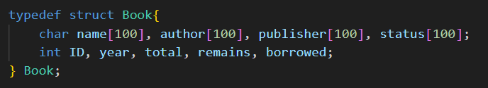
ĐẠI HỌC ĐÀ NẴNG
KHOA CÔNG NGHỆ THÔNG TIN
TRƯỜNG ĐẠI HỌC BÁCH KHOA
Ý tưởng
-Để quản lý sách, ta định nghĩa sách là một kiểu struct với các thuộc tính như: mã số sách, tên sách, tên tác giả, tên nhà xuất bản, năm xuất bản và trạng thái (TRUE nếu sách chưa được mượn hết, FALSE nếu đã được mượn hết).

Slide 11
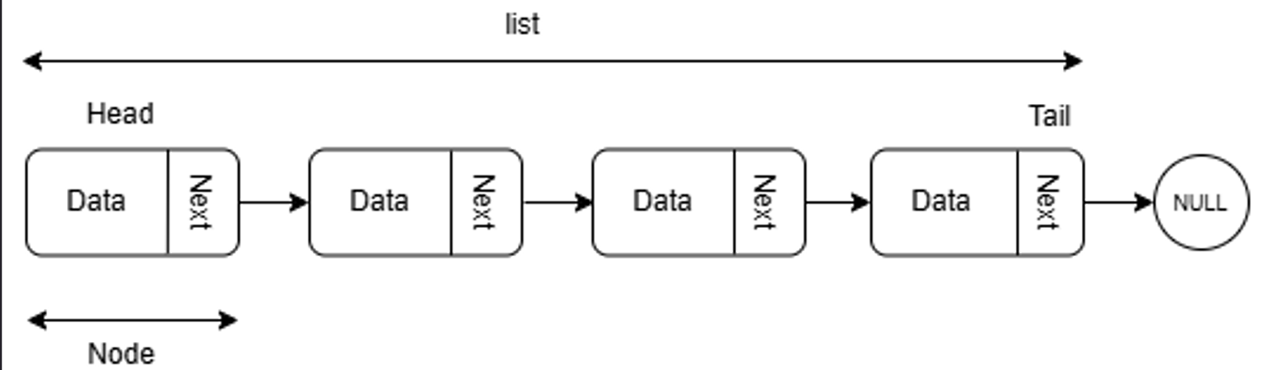
ĐẠI HỌC ĐÀ NẴNG
KHOA CÔNG NGHỆ THÔNG TIN
TRƯỜNG ĐẠI HỌC BÁCH KHOA
Ý tưởng
-Sử dụng danh sách liên kết đơn để quản lí nhiều cuốn sách, trong đó mỗi nút (node) là một cuốn sách. Cách tổ chức này cho phép dễ dàng xóa hoặc cập nhật thông tin sách một cách linh hoạt và hiệu quả.

Slide 12
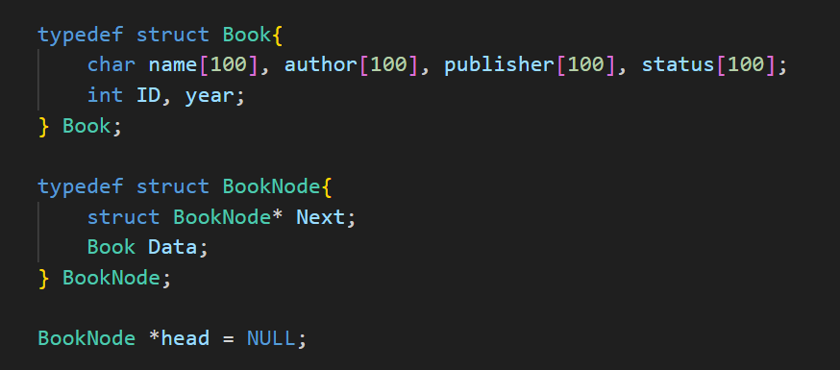
ĐẠI HỌC ĐÀ NẴNG
KHOA CÔNG NGHỆ THÔNG TIN
TRƯỜNG ĐẠI HỌC BÁCH KHOA
Cấu trúc dữ liệu:

Slide 13
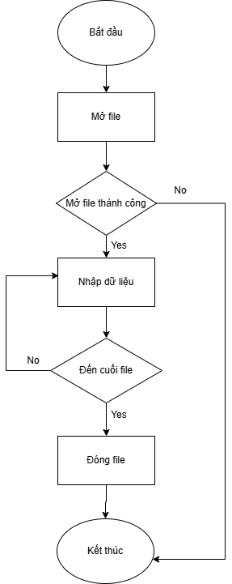
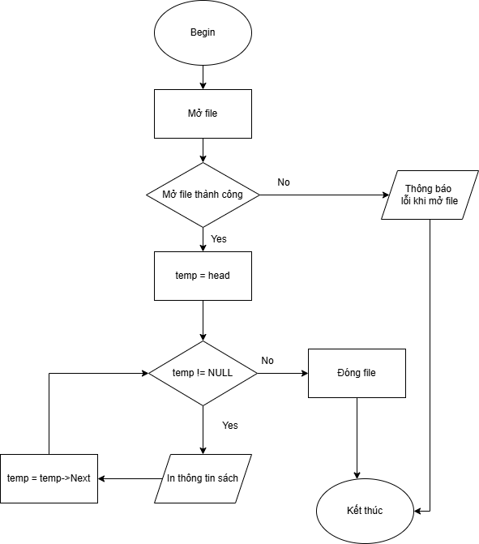
ĐẠI HỌC ĐÀ NẴNG
KHOA CÔNG NGHỆ THÔNG TIN
TRƯỜNG ĐẠI HỌC BÁCH KHOA
Thuật toán nhập và lưu file
Nhập file
Lưu file

Slide 14
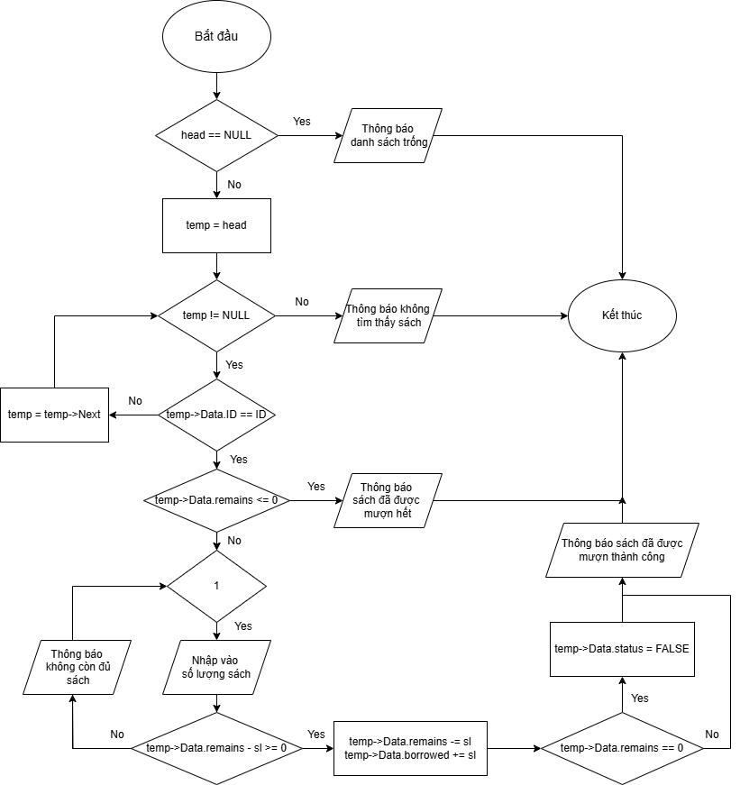
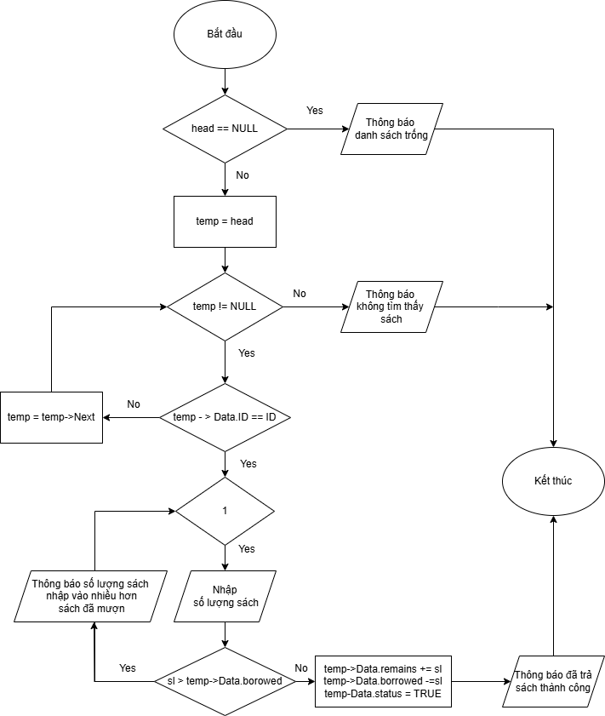
ĐẠI HỌC ĐÀ NẴNG
KHOA CÔNG NGHỆ THÔNG TIN
TRƯỜNG ĐẠI HỌC BÁCH KHOA
Thuật toán mượn/trả sách:
Mượn sách
Trả sách

Slide 15
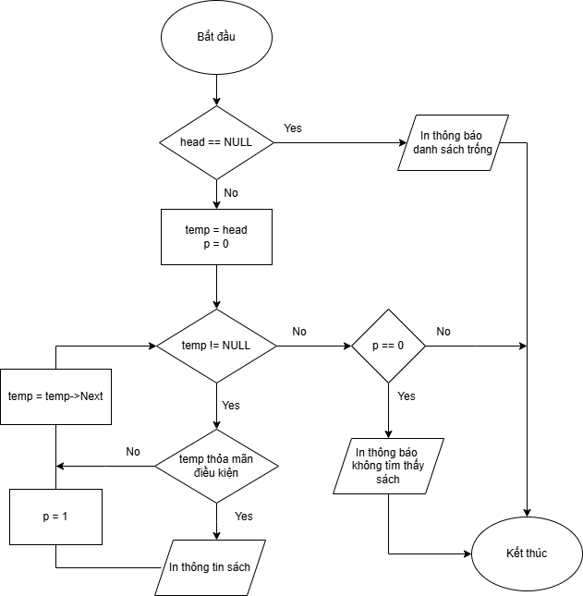
ĐẠI HỌC ĐÀ NẴNG
KHOA CÔNG NGHỆ THÔNG TIN
TRƯỜNG ĐẠI HỌC BÁCH KHOA
Thuật toán tìm kiếm:

Slide 16
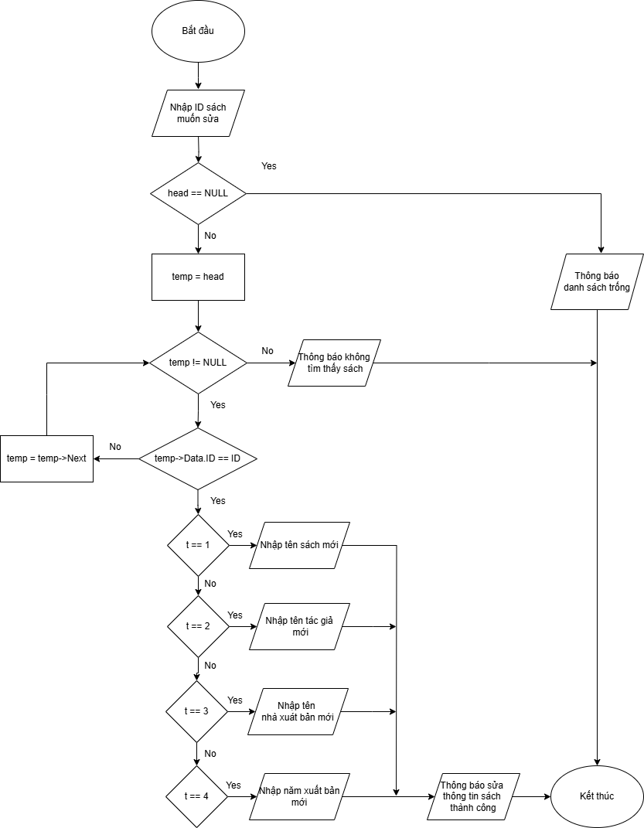
ĐẠI HỌC ĐÀ NẴNG
KHOA CÔNG NGHỆ THÔNG TIN
TRƯỜNG ĐẠI HỌC BÁCH KHOA
Thuật toán chỉnh sửa:

Slide 17
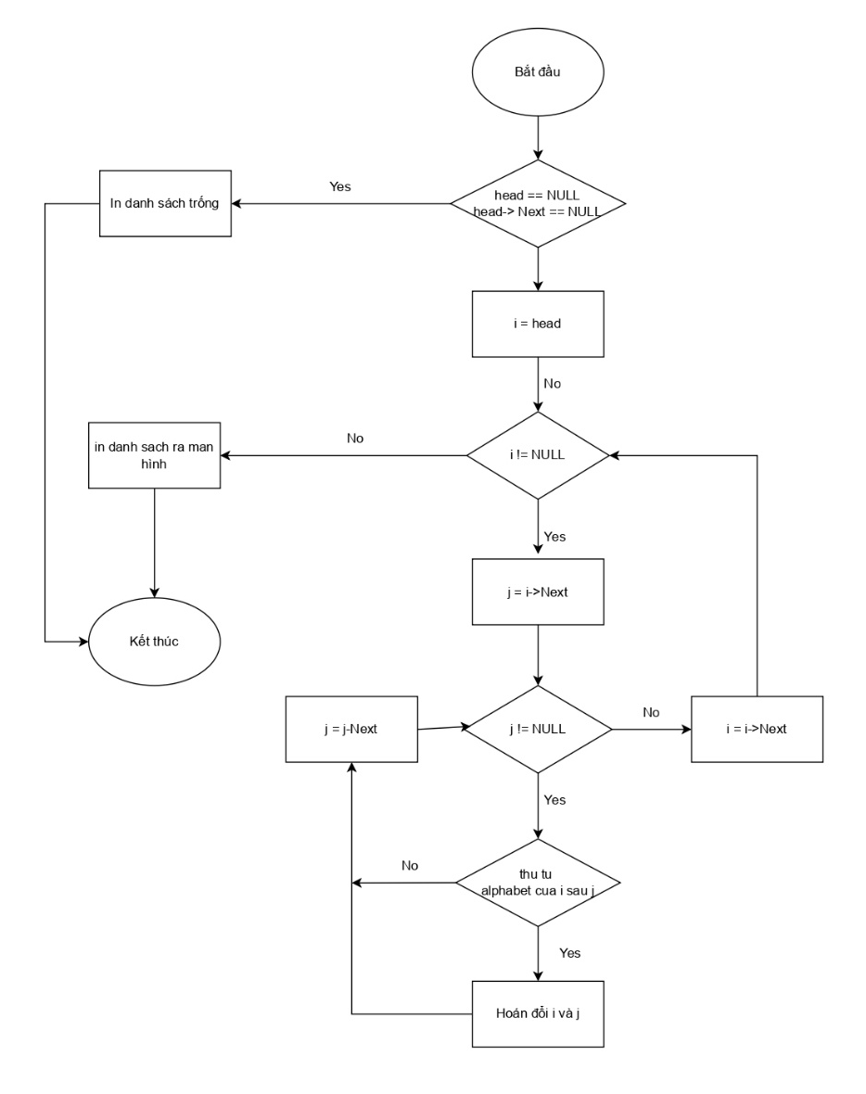
ĐẠI HỌC ĐÀ NẴNG
KHOA CÔNG NGHỆ THÔNG TIN
TRƯỜNG ĐẠI HỌC BÁCH KHOA
Thuật toán sắp xếp:

Slide 18
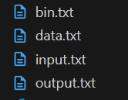
ĐẠI HỌC ĐÀ NẴNG
KHOA CÔNG NGHỆ THÔNG TIN
TRƯỜNG ĐẠI HỌC BÁCH KHOA
Các thư mục dùng để lưu dữ liệu:
Dùng để lưu thùng rác
Dùng để lưu dữ liệu
Dùng để lưu dữ liệu cần nhập vào
Dùng để lưu dữ liệu xuất ra

Slide 19
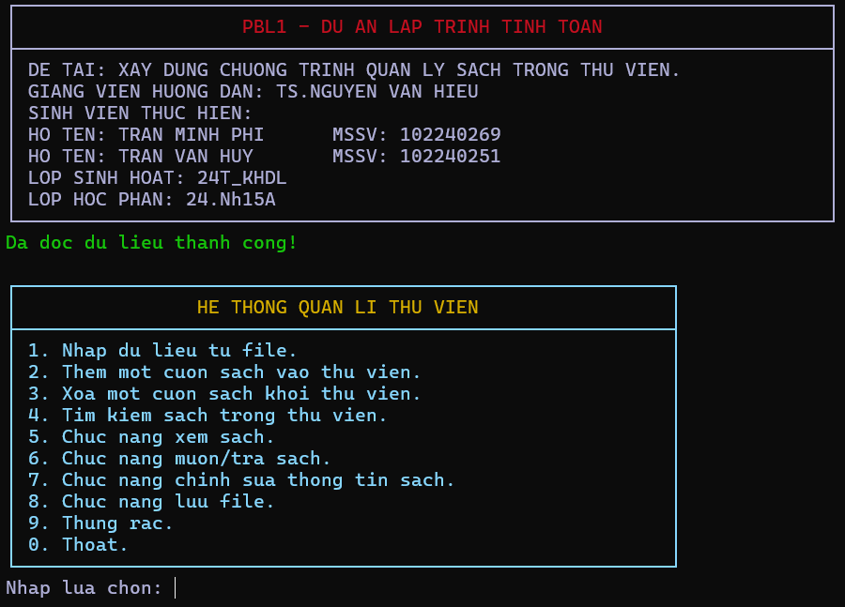
ĐẠI HỌC ĐÀ NẴNG
KHOA CÔNG NGHỆ THÔNG TIN
TRƯỜNG ĐẠI HỌC BÁCH KHOA
Giao diện chính chương trình:

Slide 20
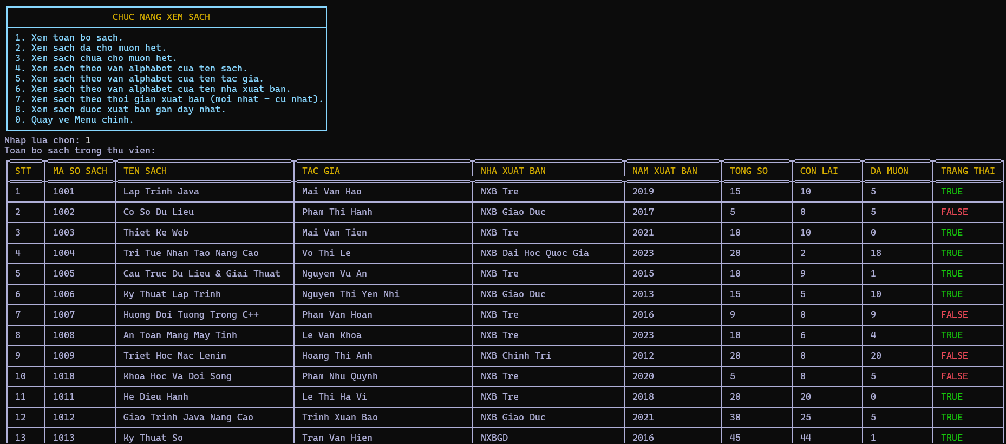
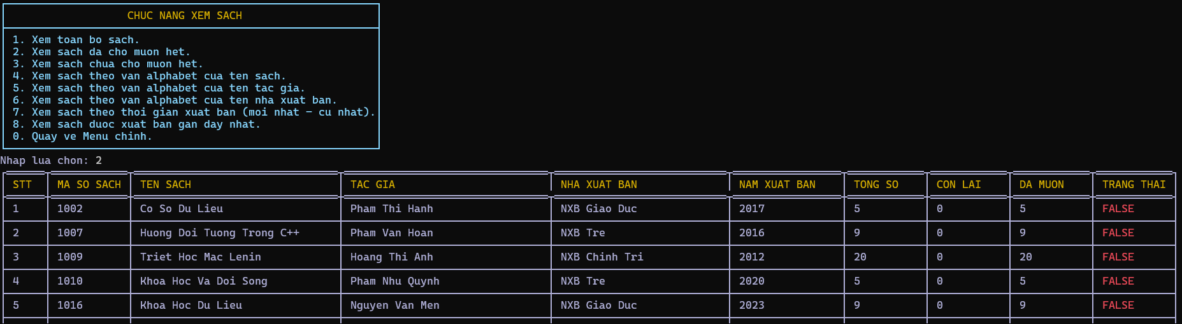
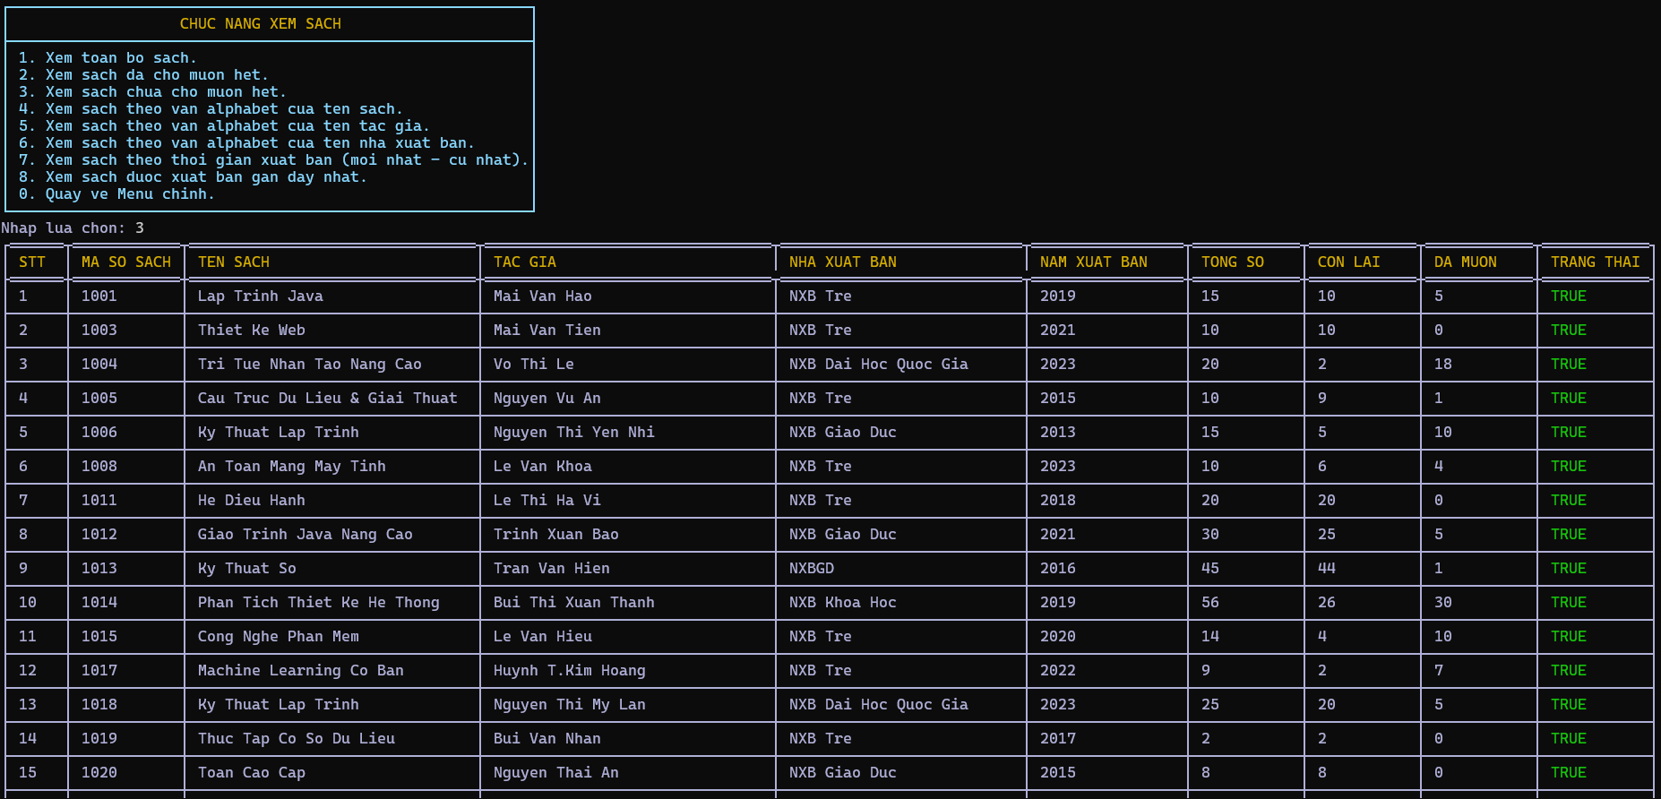
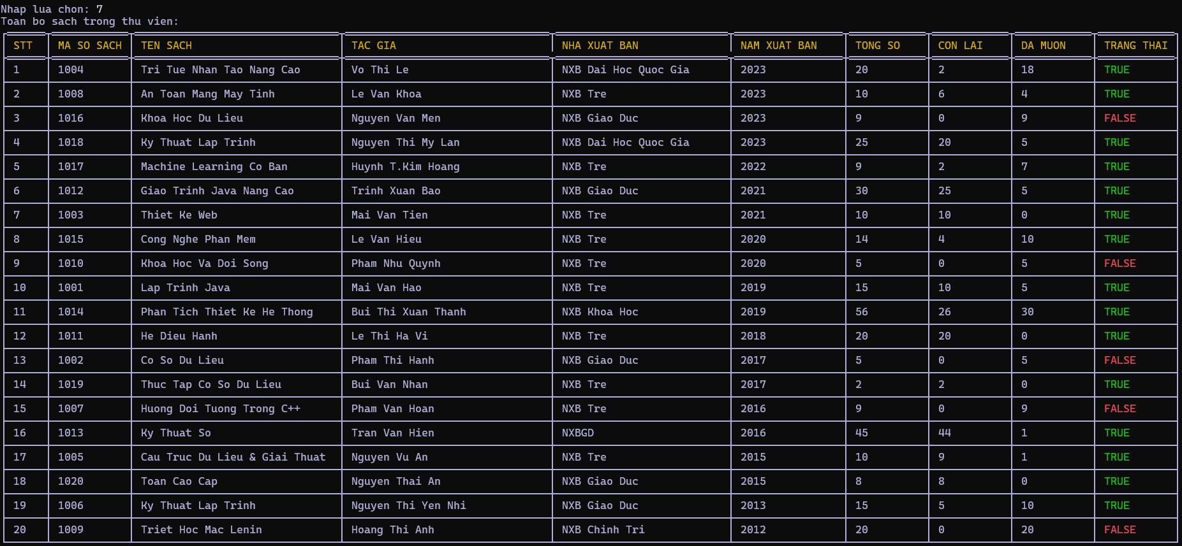
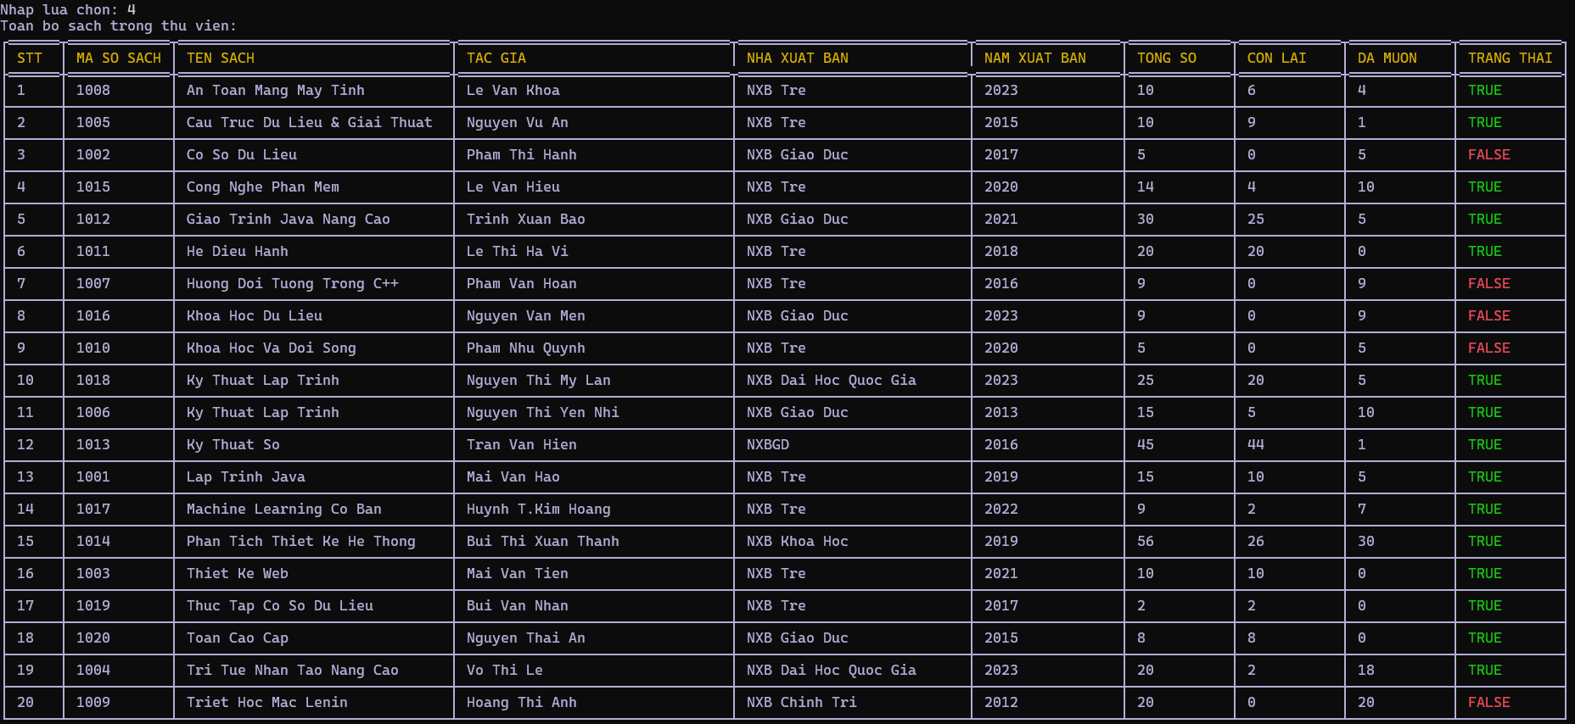
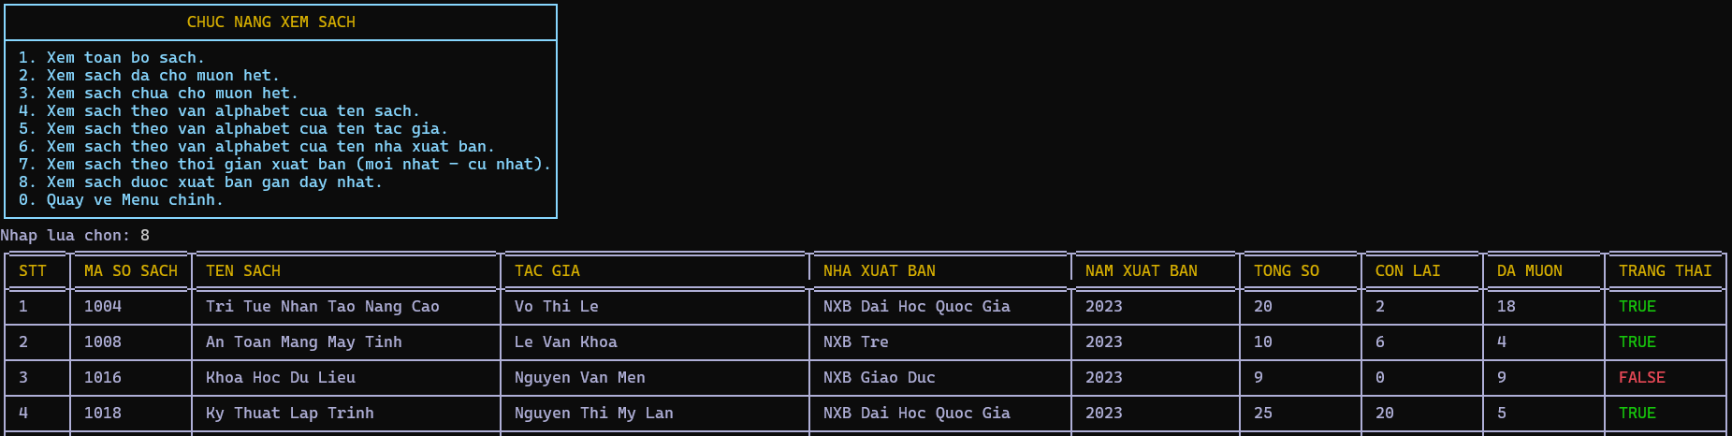
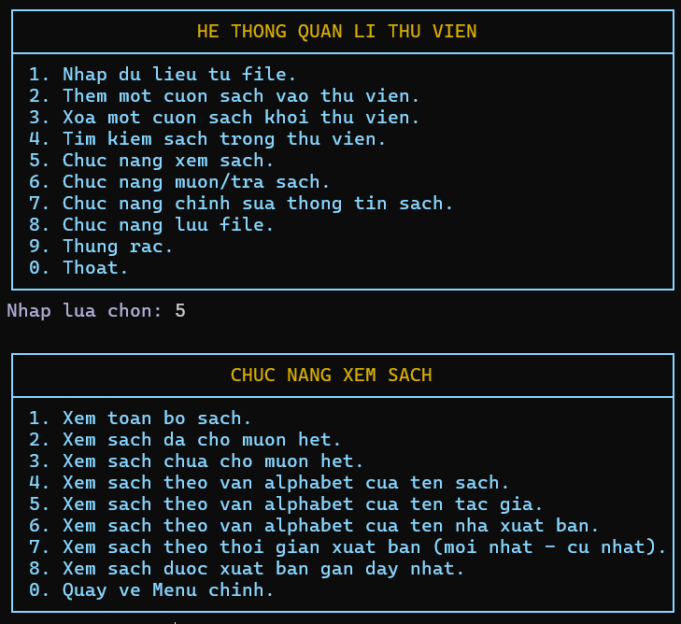
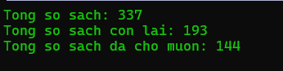
ĐẠI HỌC ĐÀ NẴNG
KHOA CÔNG NGHỆ THÔNG TIN
TRƯỜNG ĐẠI HỌC BÁCH KHOA
Chức năng xem sách:
Từ menu, chọn 5 để xem sách
Chọn 3 để xem sách chưa cho mượn hết
Chọn 7 để xem sách theo thời gian xuất bản
Chọn 2 để xem sách đã cho mượn hết
Chọn 1 để xem toàn bộ sách có trong thư viện
Chọn 4 để xem sách sắp xếp theo thứ tự alphabet
Chọn 8 để xem sách được xuất bản mới nhất
Thống kê số lượng sách hiện tại

Slide 21
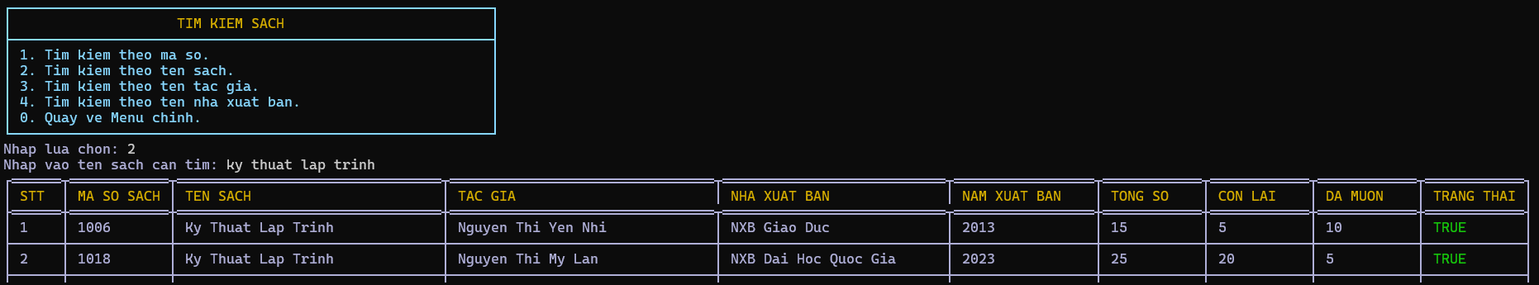
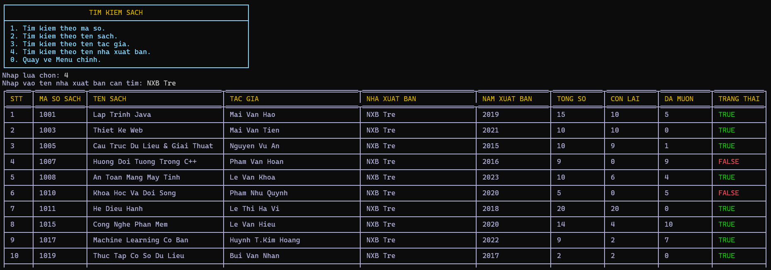
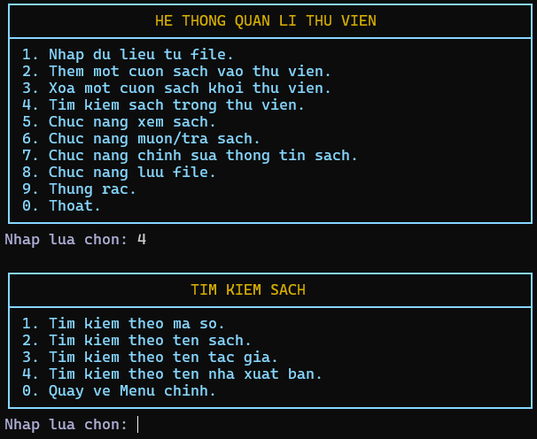
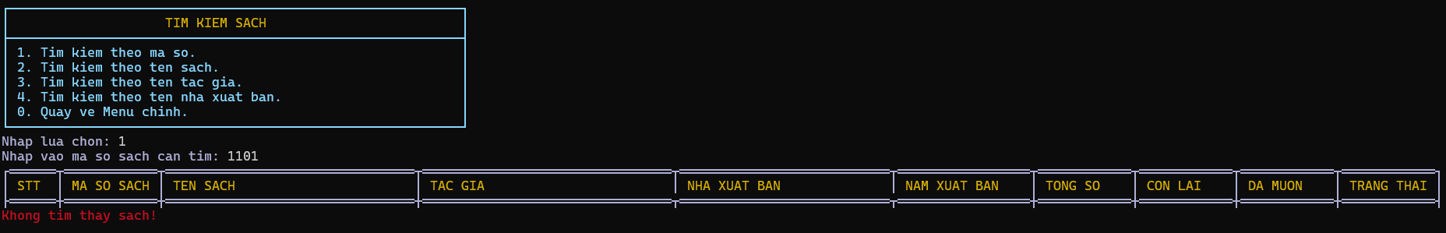
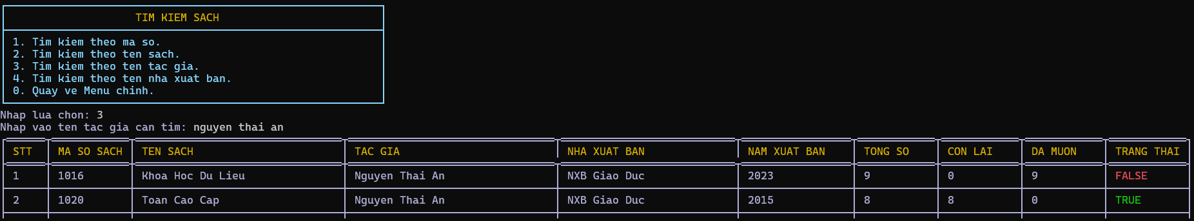
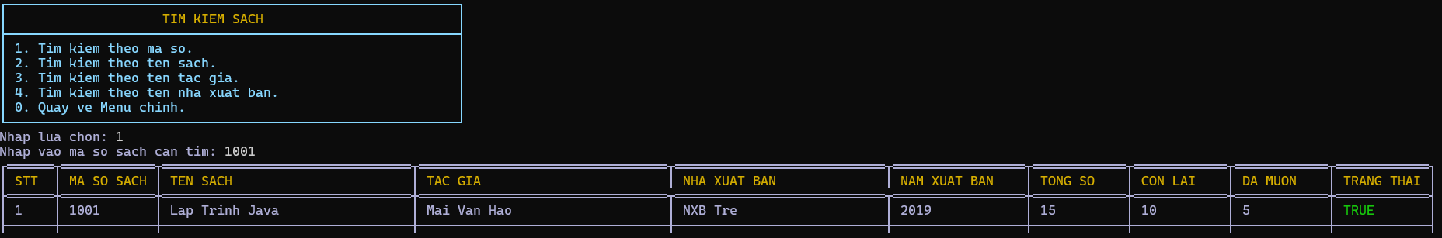
ĐẠI HỌC ĐÀ NẴNG
KHOA CÔNG NGHỆ THÔNG TIN
TRƯỜNG ĐẠI HỌC BÁCH KHOA
Chức năng tìm kiếm sách:
Từ menu, chọn 4 để tìm kiếm sách
Tương tự đối với các đối tượng còn lại
Chọn 1 để tìm kiếm theo mã số
Tìm kiếm theo nhà xuất bản
Nếu không có sách có mã số phù hợp thì sẽ thông báo lỗi
Tìm sách theo tên thì nhập chữ hoa hay chữ thuờng đều được
Tác giả có bao nhiêu cuốn sách thì in ra toàn bộ

Slide 22
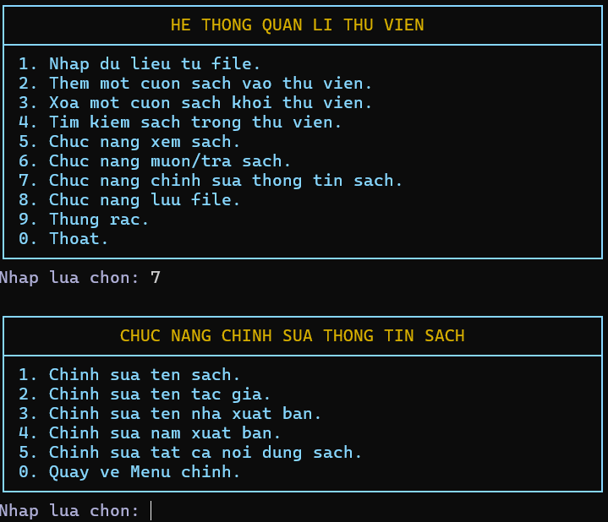
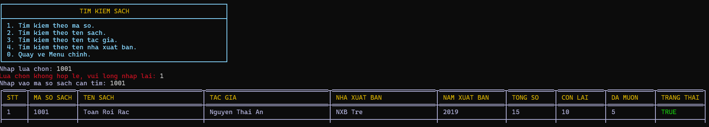
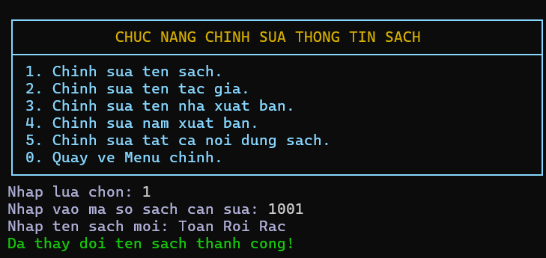
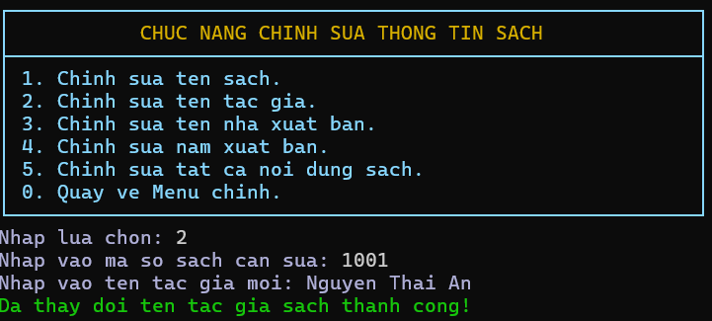
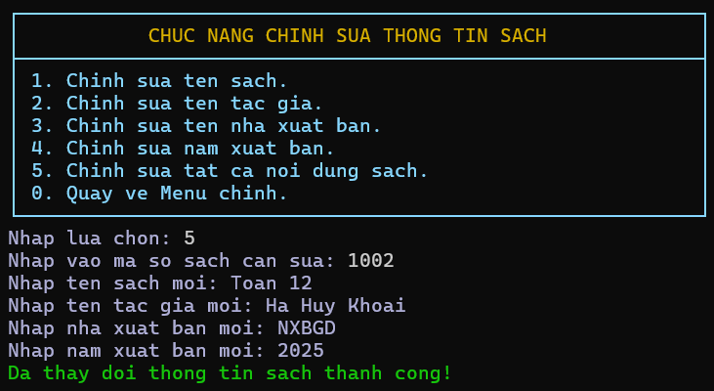
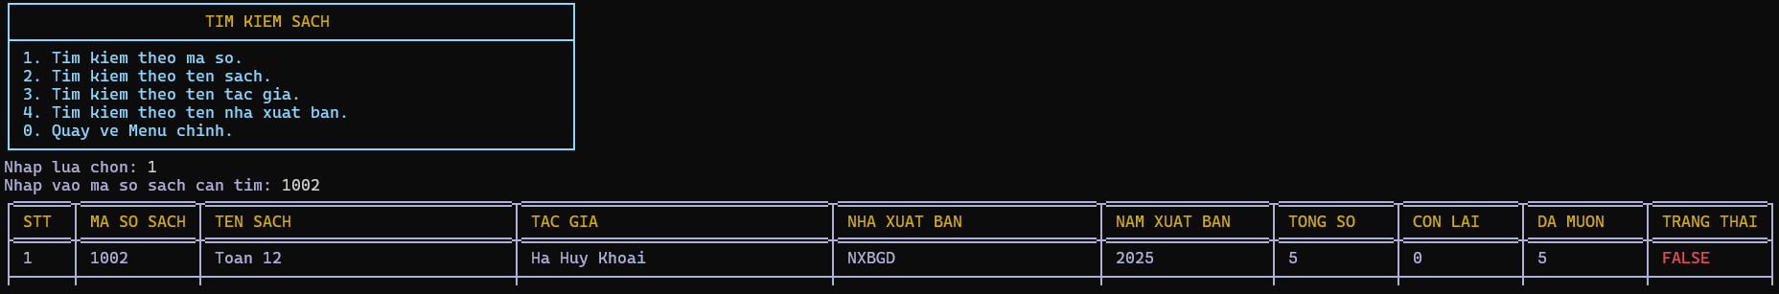
ĐẠI HỌC ĐÀ NẴNG
KHOA CÔNG NGHỆ THÔNG TIN
TRƯỜNG ĐẠI HỌC BÁCH KHOA
Chức năng chỉnh sửa thông tin sách:
Từ menu, chọn 7 để chỉnh sửa thông tin sách
Chỉnh sửa tên tác giả
Kiểm tra
Chỉnh sửa tên sách
Chỉnh sửa tất cả nội dung sách

Slide 23
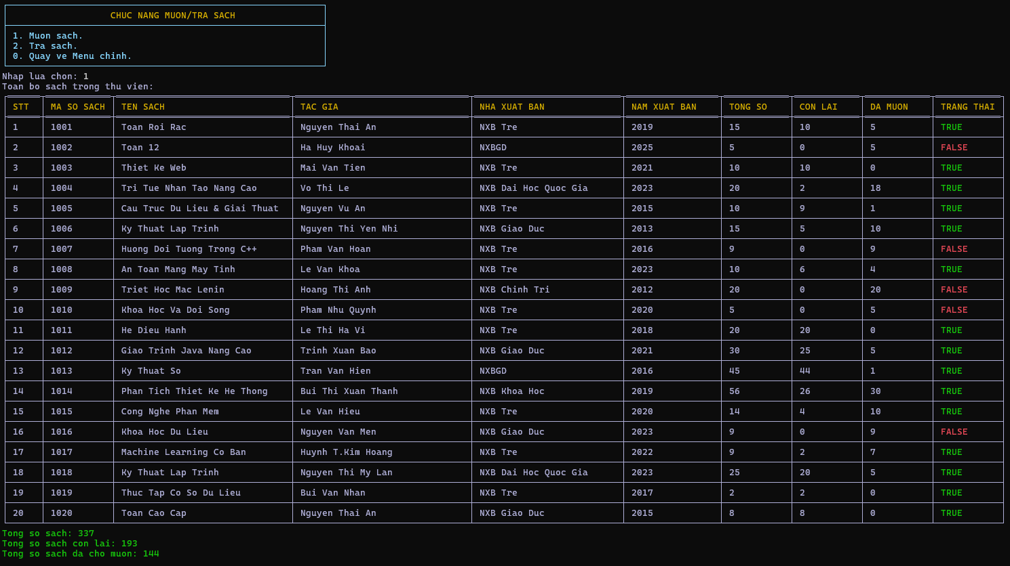
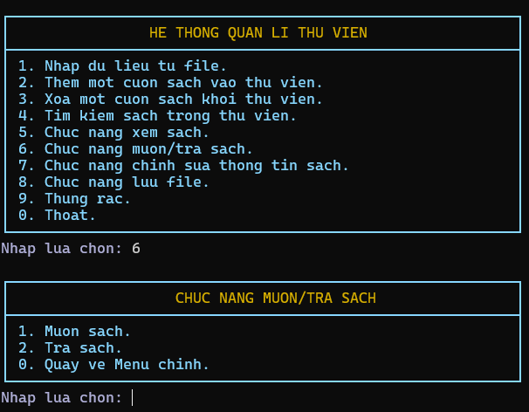
ĐẠI HỌC ĐÀ NẴNG
KHOA CÔNG NGHỆ THÔNG TIN
TRƯỜNG ĐẠI HỌC BÁCH KHOA
Chức năng mượn trả sách:
Từ menu, chọn 6 để mượn trả sách
Khi chọn mượn sách thì cho xem toàn bộ sách hiện có trong thư viện

Slide 24
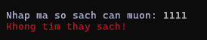
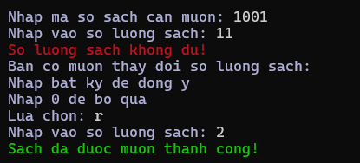
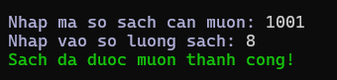
ĐẠI HỌC ĐÀ NẴNG
KHOA CÔNG NGHỆ THÔNG TIN
TRƯỜNG ĐẠI HỌC BÁCH KHOA
Chức năng mượn trả sách:
Từ menu, chọn 6 để mượn/trả sách
Nhập mã số sách không tồn tại thì sẽ thông báo không tìm thấy sách
Nếu số lượng sách còn lại không đủ thì sẽ thông báo và cho nhập lại
Đã mượn 2 cuốn
Còn 8 cuốn chưa mượn
Mượn thêm 8 cuốn để trạng thái trở về false (đã mượn hết)

Slide 25
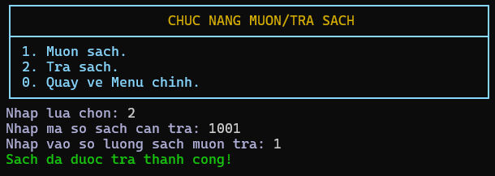
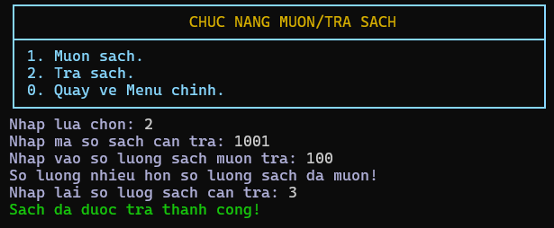
ĐẠI HỌC ĐÀ NẴNG
KHOA CÔNG NGHỆ THÔNG TIN
TRƯỜNG ĐẠI HỌC BÁCH KHOA
Chức năng mượn trả sách:
Trả sách
Trả 1 cuốn sách
Khi đó trạng thái về true (chưa mượn hết)
Nếu trả nhiều hơn số lượng sách đã được mượn thì sẽ thông báo

Slide 26
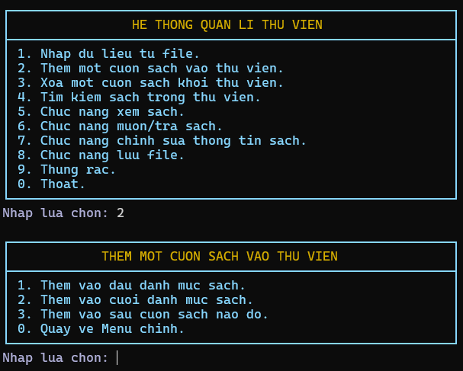
ĐẠI HỌC ĐÀ NẴNG
KHOA CÔNG NGHỆ THÔNG TIN
TRƯỜNG ĐẠI HỌC BÁCH KHOA
Thêm sách vào thư viện:
Từ menu, chọn 2 để thêm sách vào thư viện

Slide 27
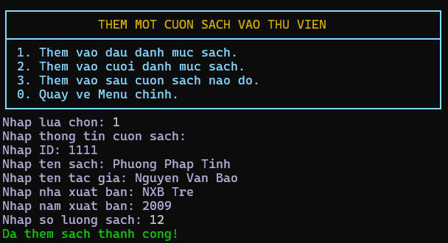
ĐẠI HỌC ĐÀ NẴNG
KHOA CÔNG NGHỆ THÔNG TIN
TRƯỜNG ĐẠI HỌC BÁCH KHOA
Thêm sách vào thư viện:
Thêm sách vào đầu danh sách

Slide 28
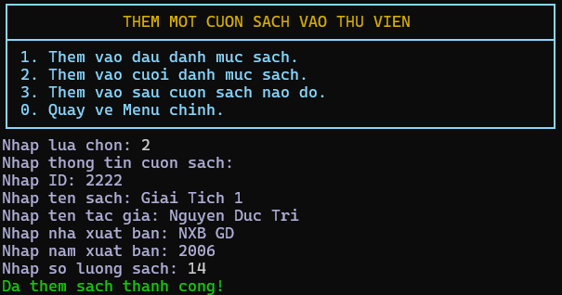
ĐẠI HỌC ĐÀ NẴNG
KHOA CÔNG NGHỆ THÔNG TIN
TRƯỜNG ĐẠI HỌC BÁCH KHOA
Thêm sách vào thư viện:
Thêm sách vào cuối danh sách

Slide 29
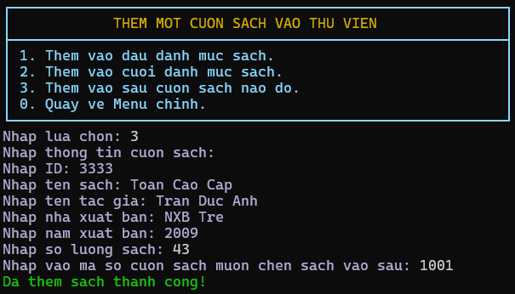
ĐẠI HỌC ĐÀ NẴNG
KHOA CÔNG NGHỆ THÔNG TIN
TRƯỜNG ĐẠI HỌC BÁCH KHOA
Thêm sách vào thư viện:
Thêm sách vào sau một cuốn sách

Slide 30
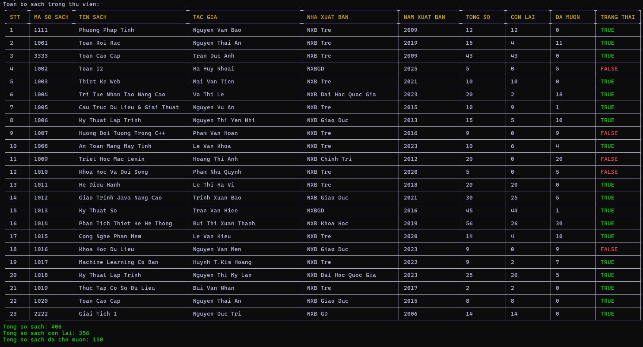
ĐẠI HỌC ĐÀ NẴNG
KHOA CÔNG NGHỆ THÔNG TIN
TRƯỜNG ĐẠI HỌC BÁCH KHOA
Thêm sách vào thư viện:
Kiểm tra

Slide 31
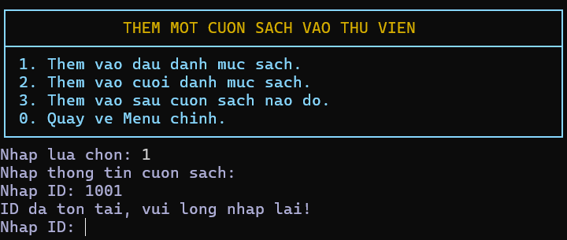
ĐẠI HỌC ĐÀ NẴNG
KHOA CÔNG NGHỆ THÔNG TIN
TRƯỜNG ĐẠI HỌC BÁCH KHOA
Thêm sách vào thư viện:
Nếu thêm một cuốn sách có mã số trùng với mã số sách đã có trong thư viện thì báo lỗi và cho nhập lại

Slide 32
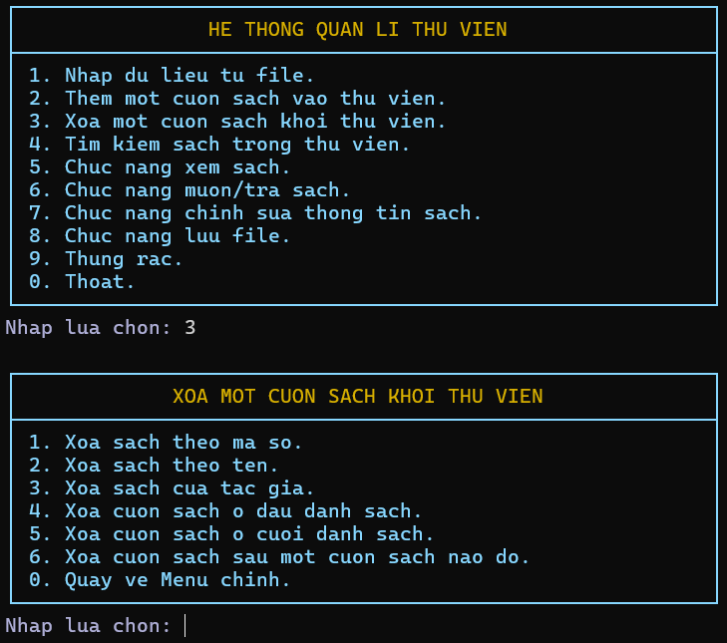
ĐẠI HỌC ĐÀ NẴNG
KHOA CÔNG NGHỆ THÔNG TIN
TRƯỜNG ĐẠI HỌC BÁCH KHOA
Xóa sách khỏi thư viện:
Từ menu, chọn 3 để xóa sách khỏi thư viện

Slide 33
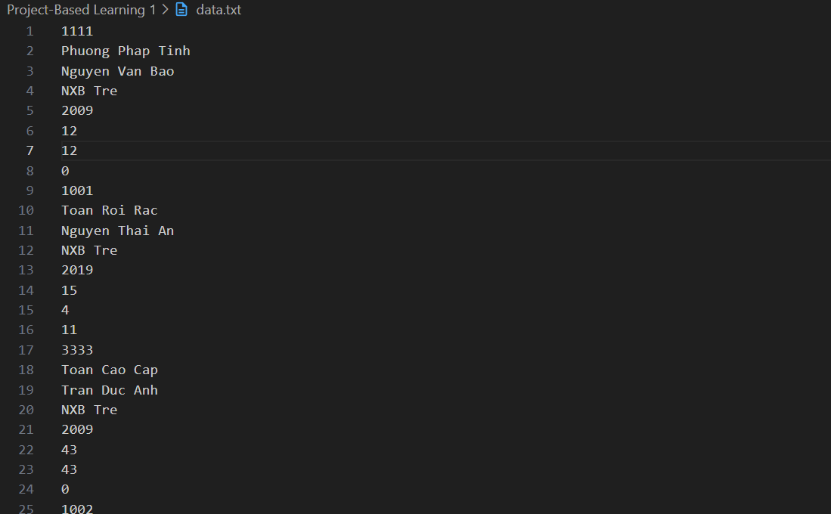
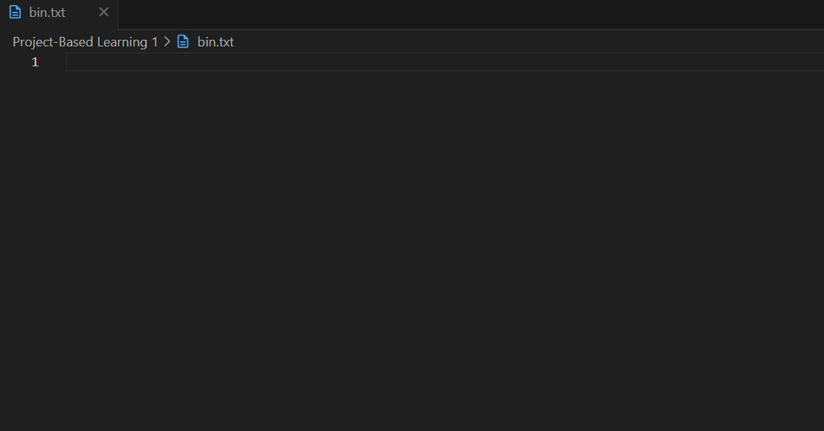
ĐẠI HỌC ĐÀ NẴNG
KHOA CÔNG NGHỆ THÔNG TIN
TRƯỜNG ĐẠI HỌC BÁCH KHOA
Xóa sách khỏi thư viện:
File data.txt và file bin.txt trước khi xóa

Slide 34
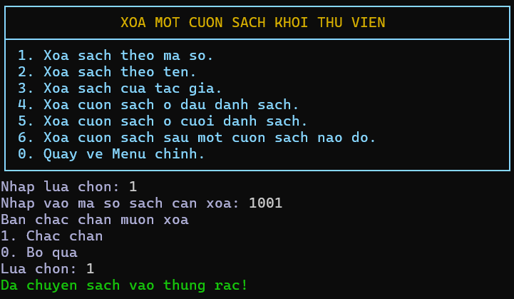
ĐẠI HỌC ĐÀ NẴNG
KHOA CÔNG NGHỆ THÔNG TIN
TRƯỜNG ĐẠI HỌC BÁCH KHOA
Xóa sách khỏi thư viện:
Xóa theo mã số

Slide 35
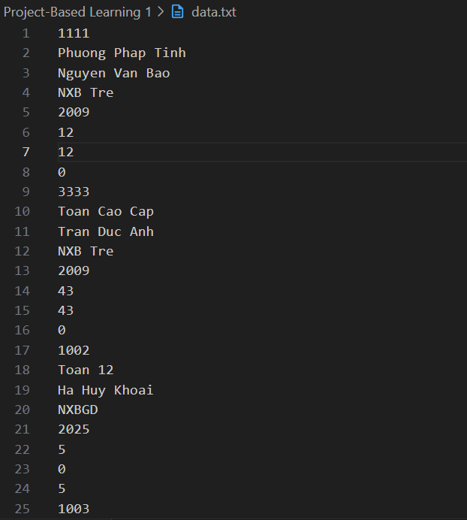

ĐẠI HỌC ĐÀ NẴNG
KHOA CÔNG NGHỆ THÔNG TIN
TRƯỜNG ĐẠI HỌC BÁCH KHOA
Xóa sách khỏi thư viện:
File data.txt và file bin.txt sau khi xóa

Slide 36




ĐẠI HỌC ĐÀ NẴNG
KHOA CÔNG NGHỆ THÔNG TIN
TRƯỜNG ĐẠI HỌC BÁCH KHOA
Xóa sách khỏi thư viện:
Tương tự với các trường hợp còn lại

Slide 37

ĐẠI HỌC ĐÀ NẴNG
KHOA CÔNG NGHỆ THÔNG TIN
TRƯỜNG ĐẠI HỌC BÁCH KHOA
Thùng rác:
Chọn 9 để mở thùng rác

Slide 38


ĐẠI HỌC ĐÀ NẴNG
KHOA CÔNG NGHỆ THÔNG TIN
TRƯỜNG ĐẠI HỌC BÁCH KHOA
Thùng rác:
Xem sách có trong thùng rác và khôi phục sách

Slide 39


ĐẠI HỌC ĐÀ NẴNG
KHOA CÔNG NGHỆ THÔNG TIN
TRƯỜNG ĐẠI HỌC BÁCH KHOA
Thùng rác:
Làm sạch thùng rác
Kiểm tra

Slide 40


ĐẠI HỌC ĐÀ NẴNG
KHOA CÔNG NGHỆ THÔNG TIN
TRƯỜNG ĐẠI HỌC BÁCH KHOA
Thêm sách từ file ngoài:
Từ menu, chọn 1 để thêm sách từ file
Nếu file không tồn tại

Slide 41

ĐẠI HỌC ĐÀ NẴNG
KHOA CÔNG NGHỆ THÔNG TIN
TRƯỜNG ĐẠI HỌC BÁCH KHOA
Xuất file:
Từ menu, chọn 8 để xuất file

Slide 42

ĐẠI HỌC ĐÀ NẴNG
KHOA CÔNG NGHỆ THÔNG TIN
TRƯỜNG ĐẠI HỌC BÁCH KHOA
Xuất file:
Kiểm tra

Slide 43
ĐẠI HỌC ĐÀ NẴNG
KHOA CÔNG NGHỆ THÔNG TIN
TRƯỜNG ĐẠI HỌC BÁCH KHOA
THANK YOU!

